Slide 2
目 錄
1. 資訊倫理的意涵
2. 網路禮儀與規範
3. PAPA理論
4. 數位落差

Slide 3
資訊倫理的意涵
倫理與資訊倫理
資訊倫理規範與對象

Slide 4
資訊倫理的意涵
140
什麼是倫理(ethic)
影片
資訊安全與倫理
◼︎ 社會上的風俗習慣、規範、慣例，泛指個人在日
常生活中的行為規範，用以判斷個人行為是否
正確的準則 。
◼︎ 我們常聽到家庭倫理、校園倫理、企業倫理⋯，
「倫理」可說是群體的道德規範系統。
◼︎ 如果做了不符合倫理基準的事，會被認為是做
了不道德的行為。

Slide 5
資訊倫理規範與對象
141
◼︎ 「資訊倫理」是資訊化社會中，使用資
訊科技必須遵守的規範。
◼︎ 資訊倫理的適用對象，除了資訊從業人
員之外，包括廣大的一般使用者。
◼︎「資訊倫理規範」是用來維繫資訊社會
的秩序，希望建構一個安全與安心的使
用環境。

Slide 6
問題討論
動動腦
在使用電腦與網路的資訊化社會
中，你的生活經驗中，可能有哪
些行為是違反「資訊倫理」？

Slide 7
資訊倫理
影片賞析：籃球隊長
【白絲帶基金會公益短片】

Slide 8
資訊倫理的意涵
152
◼︎ 資訊社會的人際互動多元且複雜，須要一套
倫理規範，來維持虛擬世界的秩序。
◼︎ 資訊倫理具體而言，就是人們使用資訊科技
的行為準則。
◼︎ 提供網路系統者，都會制訂使用規範，違反
規範者，可能受到不同程度的使用限制。

Slide 9
臺灣學術網路
141
◼︎ 我們學校的校園網路受到「臺灣學術網路」的
規範 。
◼︎臺灣學術網路：
簡稱TANet，是Taiwan Academic Network的
縮寫，是教育部主管各教育單位與學術單位共同
建構的一個全國性教學研究用網際網路系統。
◼︎ TANet是我國各級學校網路及資訊教育的平台，
各連線單位必須遵守「臺灣學術網路規範」 。

Slide 10
臺灣學術網路規範
第九條：連線單位及其使用者不得為下列行為:
1. 利用臺灣學術網路從事營利性商業活動。
2. 存取影響兒童及青少年身心健全發展之資訊。
但因教學或研究之必要，且已設置適當之 區隔保
護機制者，不在此限。
3. 非法使用他人帳號密碼、破解使用電腦之保護措施
或利用電腦系統之漏洞，入侵他人之電腦或其相關
設備。 4. 非法取得、刪除或變更他人電腦或其相關設備之電
磁紀錄。

Slide 11
臺灣學術網路規範
第九條：連線單位及其使用者不得為下列行為:
5. 非法以電腦程式或其他電磁方式干擾他人電腦或其
相關設備。
6. 以任何方式濫用網路資源，大量傳送電子垃圾郵件或
類似資訊，及其他影響臺灣學術網 路系統正常運作之
行為。
7. 以電子郵件、線上談話、電子佈告欄或其他類似功能
之方法，從事散布謠言、詐欺、誹 謗、侮辱、猥褻、
騷擾、威脅或其他違反社會善良風俗之資訊。
8. 其他不符臺灣學術網路設置目的之行為。 前項各款行
為涉及不法情事者，使用者應依相關法令規定自負法
律責任。

Slide 12
臺灣學術網路規範
第十條：連線單位應要求其使用者尊重智慧財產權，
並不得為下列可能涉及侵害網路智慧財產權之行為
1. 使用未經授權之電腦程式。 2. 下載或重製受著作權法保護之著作。
3. 未經著作權人之同意，將受保護之著作公開
於網路上。
4. 任意轉載電子佈告欄或其他線上討論區之文
章。
5. 其他可能涉及侵害智慧財產權爭議之行為。

Slide 13
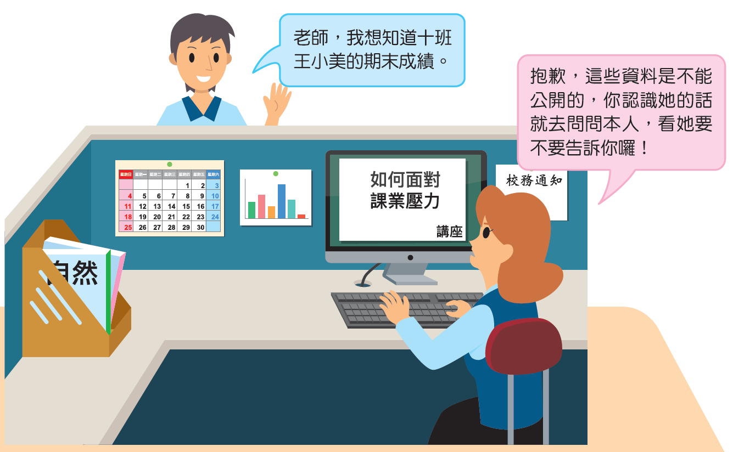
臺灣學術網路規範
141
校務行政人員有保護全校師生個資的責任

Slide 14
資訊倫理規範
【延伸探索】
1元買車票統聯喊告，
駭客天才道歉
新聞連結： https://news.ltn.com.tw/news/society/breakingnews/1507112
影音連結：
https://www.youtube.com/watch?v=AI5L6oPNCSg

Slide 15
網路禮儀與規範
142
◼︎網路禮儀(Netiquette)要讓所有的網
路使用者，行為得宜所發展出的一套
禮儀規範，屬於資訊倫理的一部份。
◼︎網路禮儀的內容類似日常生活中的禮節，其基本原則都是「尊重」 。

Slide 16
網路禮儀三原則
142
1. 建立友善與尊重的環境。
2. 維護系統的安全與個人隱私。
3. 人際互動要正確、簡潔與清楚的表達。

Slide 17
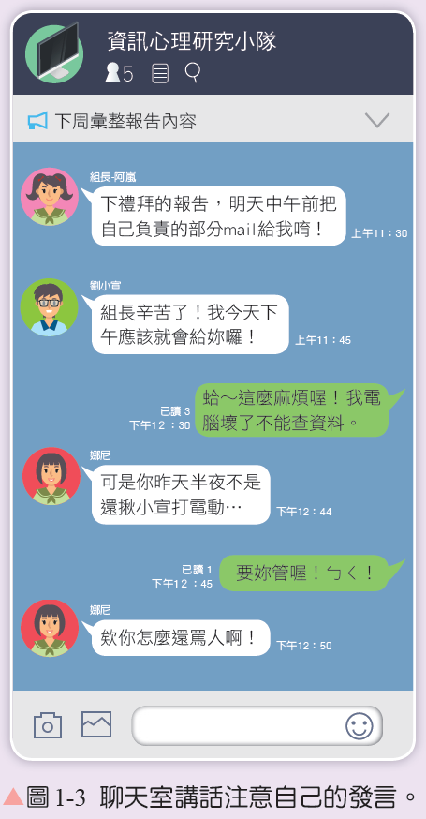
網路禮儀的規範
142
1. 建立友善與尊重的環境
對網路上的網友，要尊重與體諒，營造友善環境
1. 在網路上發言時，要注意基本的禮貌。
2. 使用聊天室、Facebook…等工具，
尊重他人的發言。
3. 如有人違反網路禮儀，盡量以私密
訊息方式提醒對方。
4. 千萬不要使用帶有歧視或偏見的字眼。

Slide 18
網路禮儀的規範
143
2. 維護系統的安全與個人隱私
利用網路互動時，要重視個人隱私及系統安全
1. 勿寄發或轉貼疑似有病毒的郵件或文件。
2. 切勿在網路上暴露敏感的個資。
3. 私人資訊避免貼在公眾討論區上。

Slide 19
網路禮儀的規範
143
3. 正確、簡潔與清楚的表達
不正確或模糊的資訊，會降低彼此溝通的品質
1. 電子郵件的主旨及內容要明確，一定要
要署名表示對收件者的尊重。
2. 張貼文章，用字遣詞應力求正確且簡潔。
3. 電子郵件或貼文，
應再次確認無誤，
才寄出或張貼。

Slide 20
網路禮儀的詞彙
144
表情符號：在網路世界互動中，加上一些表情
符號，可添加趣味效果
3

Slide 21
網路禮儀的詞彙
144
縮寫字：網路聊天常用的縮寫來增加溝通效率

Slide 22
網路禮儀的詞彙
網路詞彙多元化，又具有創意性
Q. 下列這句話網路用語是什麼意思？
7456， 只有偶一ㄍ倫粉無聊，BJ4! ⋯ (>﹏<)
氣死我了，只有我一個人很無聊，不解釋！
⋯ (>﹏<)

Slide 23
網路禮儀的詞彙
Q1. 網路詞彙大考驗
1. 黑人問號
2. orz
3. GG
4. See food
Q2. 跟同學討論一下，最近流行什麼網路用語？

Slide 24
資訊倫理的PAPA 理論
145
1986年梅森（Mason）提出PAPA理論，呼籲要尊重：
個人隱私權（Privacy）
資料正確性（Accuracy）
財物所有權（Property）
資訊近用權（Accessibility）
個人隱私權
(Privacy)
資料正確性
(Accuracy)
財物所有權
(Property)
資訊近用權
(Accessibility)

Slide 25
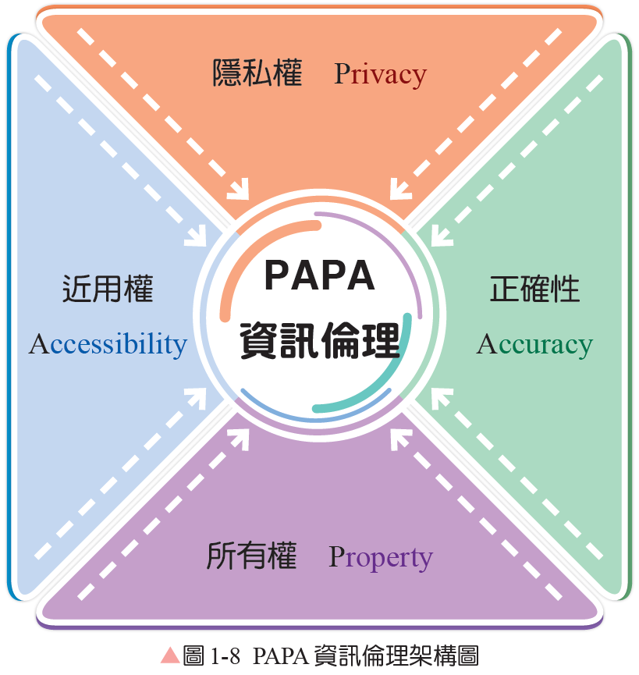
PAPA資訊倫理
145
PAPA的主要內涵為：
1. 尊重個人隱私權，避免
侵犯他人隱私權。 2. 遵守對於正確資訊的維
護及傳播。
3. 尊重所有權，避免觸法。 4. 近用資訊的公平性。

Slide 26
隱私權(Privacy)
146
隱私權是個人有權決定自己的哪些資料應該保密，哪些可以公開，且不受他人侵犯的權力。
數位公民應嚴守下列事項：
1. 未經當事人同意，不應將他人個資傳送給第三者。
2. 資訊使用行為，不應侵害他人的隱私。
3. 應避免在網路公共討論區指名道姓討論私人事務。
4. 資訊管理者應該嚴守其專業倫理規範。

Slide 27
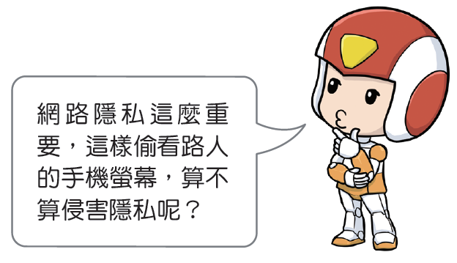
隱私權(Privacy)
146
動動腦⋯

Slide 28
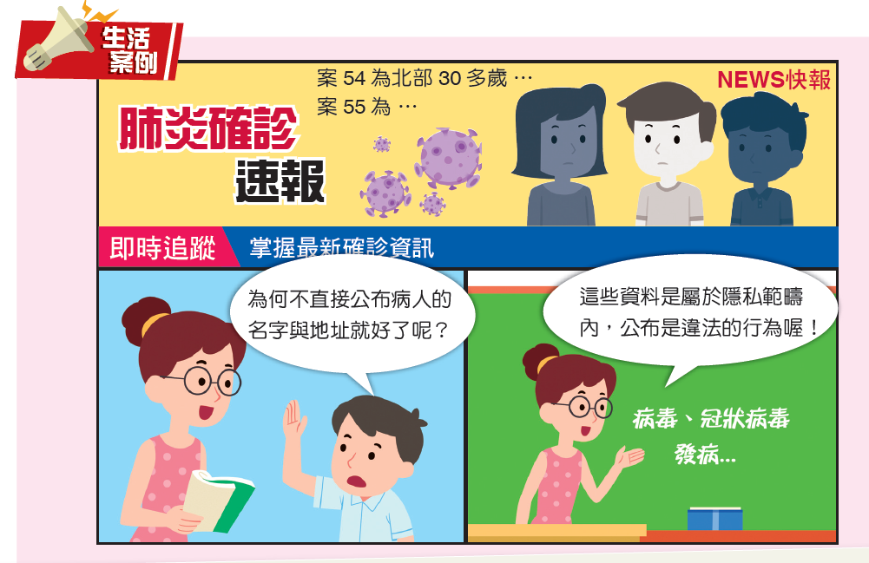
隱私權(Privacy)
146
疫情指揮中心公布新冠肺炎疫情狀況, 都只公布
確診者的人數、或是區域，沒有公佈其姓名，
主要是在保護確診者的個人隱私。

Slide 29
正確性(Accuracy)
147
資料提供者應有提供正確資訊給使用者
的義務與權利。
數位公民應嚴守下列事項：
1. 切勿寄發或轉寄不實、可疑，或是未經查證的郵件
及貼文。
2. 從個資法的立法目的，不僅要保護個人的隱私，也
要維護個資的正確性。
3. 從資訊安全的角度看，維持資訊的正確性，才能避
免資訊安全的風險。

Slide 30
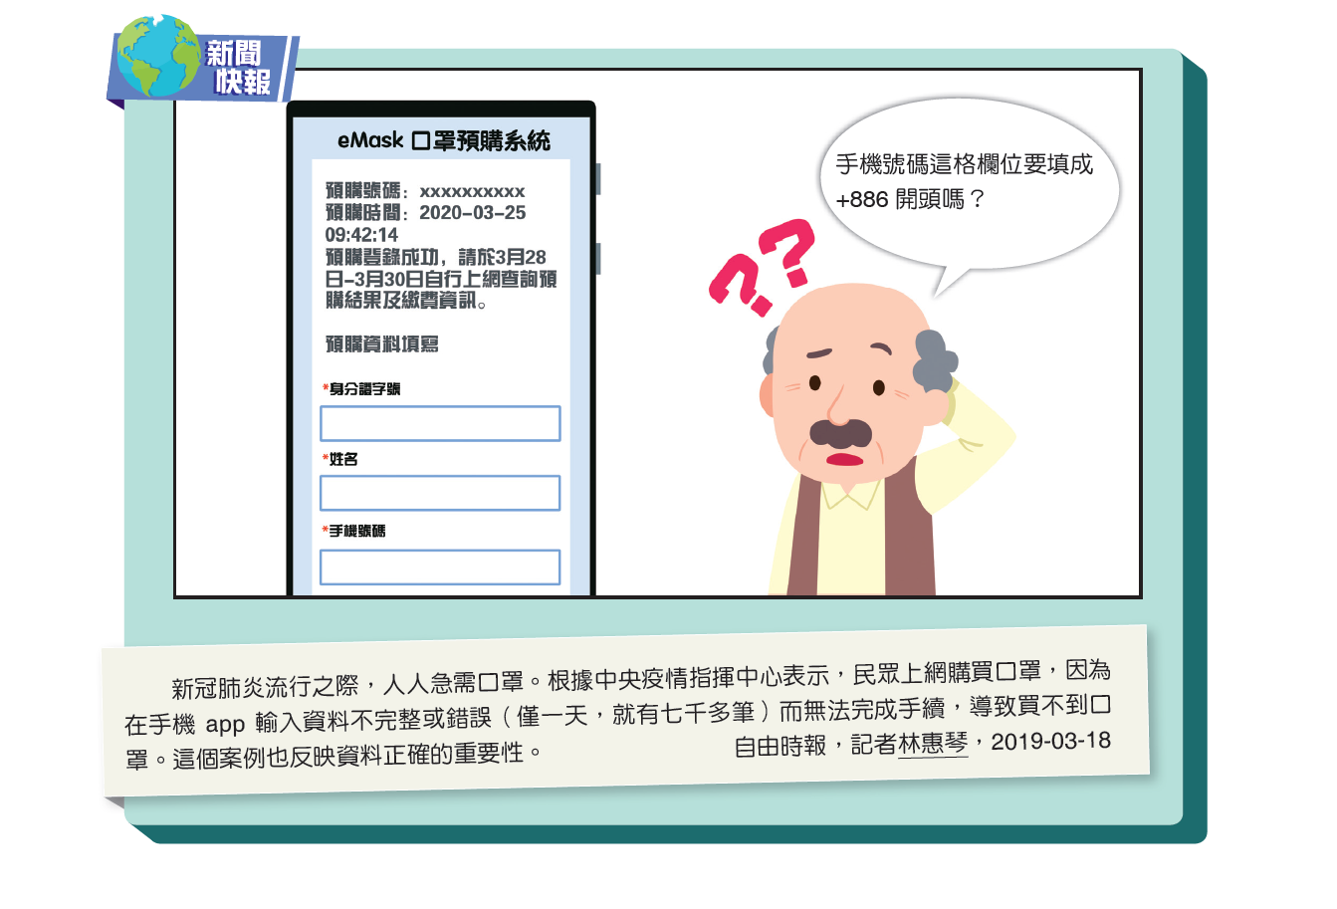
正確性(Accuracy)
147
新冠肺炎流行之際，民眾可利用手機App上網
訂購口罩，曾經一天有七千多筆資料，如輸入
資料不完整或不正確，則無法完成購買手續，
這反應資料正確的重要性。

Slide 31
所有權(Property)
148
強調尊重他人所有權，使用者在利用、傳播與重製資訊產品時，應注意的權利與義務。
數位公民要了解下列觀念：
◼︎ 要尊重資源擁有者具處置及利用的權力。
◼︎ 要了解資訊使用行為侵害他人的所有權，
要負哪些責任。

Slide 32
所有權(Property)
148

Slide 33
資訊近用權(Accessibility)
148
無論是弱勢族群、身處偏鄉、身心障礙⋯等因素，人人應該都有使用資訊科技的權力。
資訊近用權主要在：
1. 維護每個人對資訊使用的權利
2. 維護資訊使用的公平性
3. 避免資訊「貧者愈貧，富者愈富」的現象。

Slide 34
數位落差
148
我國縮短數位落差的措施
障礙者近用資訊的改善

Slide 35
我國縮短數位落差的措施
149
數位落差是指社會上性別、族群、社經地位、居住環境等有差異者，近用3C數位產品或網路的機會不均等。
在改善國內城鄉數位落差，政府主要的推動計畫有：
1. 偏鄉數位應用推動計畫
2. 數位學伴計畫

Slide 36
偏鄉數位應用推動計畫
150
◼︎ 在偏鄉設立數位機會中心(Digital Opportunity
Center；簡稱DOC），提供偏鄉民眾電腦與網
路應用之場所。
◼︎ 設置目的：提升偏鄉民眾之電腦使用率與上網
率，照顧偏鄉地區學童之數位應用學習，培植偏
鄉民眾數位應用能力，促進當地特色產業發展，
以縮減數位落差。
【計畫網站】
https://itaiwan.moe.gov.tw/

Slide 37
數位學伴計畫
150
◼︎ 以大學的學伴制為概念，運用網路進行陪伴與
學習，招募、培訓大學生擔任偏遠地區數位機會
中心學童的學伴。
◼︎ 藉由網路視訊設備與線上學習平臺，讓教學端
(大學生)與學習端(國中小學童)以定時、定點、
集體方式，每週2堂課 (45分鐘/堂)進行一對一
線上即時陪伴與學習 。
【計畫網站】
https://etutor.moe.gov.tw/

Slide 38
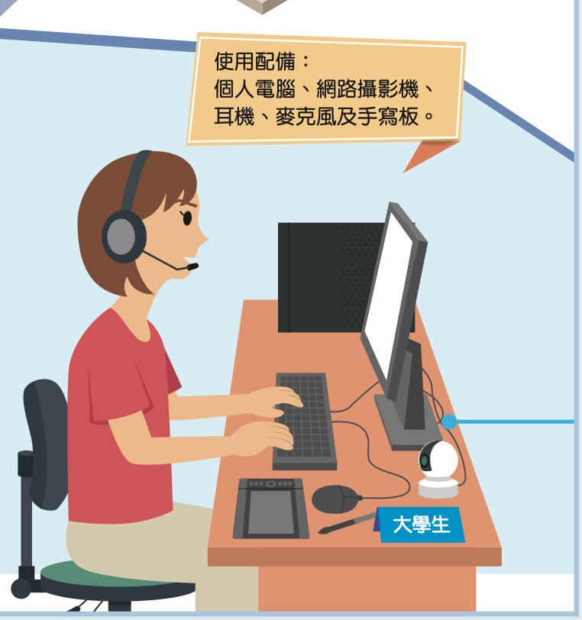
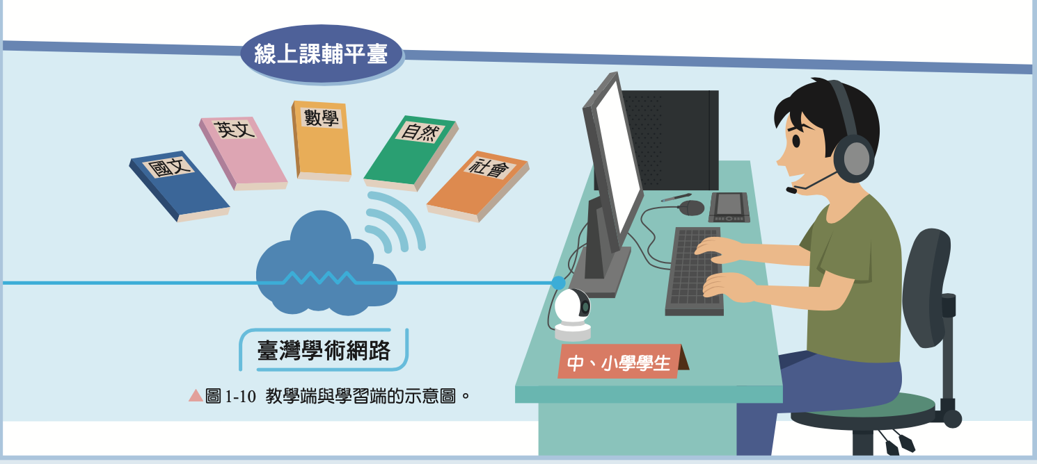
數位學伴計畫
151
由大學生擔任偏鄉學童的數位學伴, 透過網路與課輔平台，進行一對一線上即時陪伴與學習。

Slide 39
數位鳳凰計畫
◼︎ 「Women Up 數位鳳凰計畫 」是臺灣微軟公司
贊助推動的縮短數位落差的計畫 。
◼︎ 社會學家認為社會傳統對女性的刻板印象，以
及受家務牽絆等，而少了資訊近用的機會，呈
現數位落差的現象。
◼︎ 「數位鳳凰計畫」讓婦女接受科技相關訓練，
提升婦女族群資訊素養與運用資訊科技的能力。

Slide 40
ADOC計畫
◼︎ ADOC 是APEC 數位機會中心 (APEC Digital
Opportunity Center）的簡稱 。
◼︎ 在2003年由當年的中央研究院李遠哲院長提
出，主要是善用我國資通訊科技之優勢與資
源，協助亞太區域縮短數位落差轉化為數位
機會。
◼︎ 參與計畫的經濟體包括：智利、印尼、巴紐、
祕魯、菲律賓、越南、泰國等。

Slide 41
ADOC計畫
◼︎ 在2007年由當年參加APEC領袖會議的宏碁集團
施振榮董事長提出ADOC 2.0的概念。
◼︎ ADOC 2.0 建構跨會員體的公私部門合作平臺，
推廣 ADOC 2.0 培訓中心，提供「普及且平價」
的「數位機會設備」 。
◼︎ ADOC 2.0 的目標是透過電腦知識與資訊科技應
用培訓課程，來協助會員國婦女、兒童、弱勢
團體與中小企業，具備資訊知識與應用能力。
【計畫網站】 https://www.ctasc.org.tw/ADOC/index.htm

Slide 42
障礙者近用資訊的改善
151
◼︎ 身心障礙者使用電腦與網路，往往會面臨
許多障礙，無法自如的操作。
◼︎ 我們常用的windows作業系統，針對身心障礙使用者提供有朗讀文字功能及文字放大程式⋯等協助工具選項，協助身心障礙者能較方便的使用電腦。

Slide 43
障礙者近用資訊的改善
【延伸探索】 視覺障礙者的近用資訊的問題

Slide 44
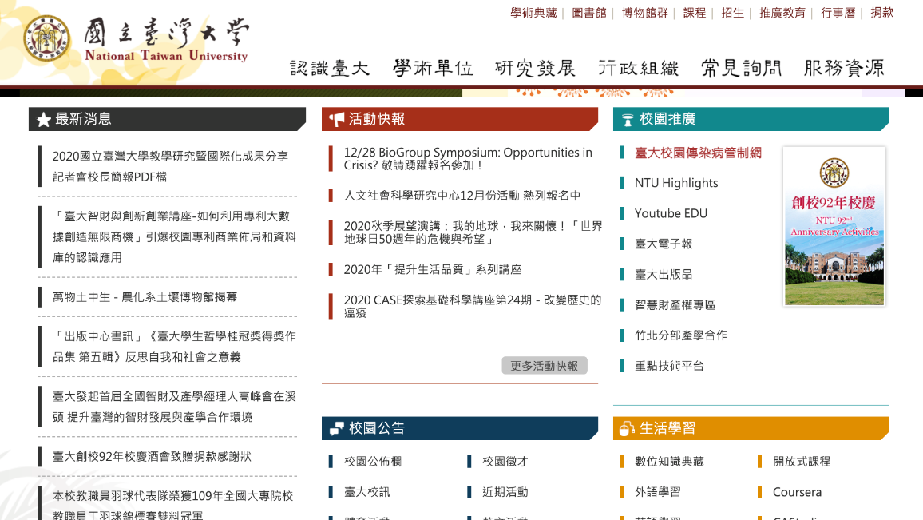
無障礙網頁設計
我國規範政府的網站，必需符合基本的無障礙網頁之設計，這可讓某些障別的身心障礙者得以享有資訊近用權。
台灣大學網站通過無障礙網頁檢測A的標章認證

Slide 45
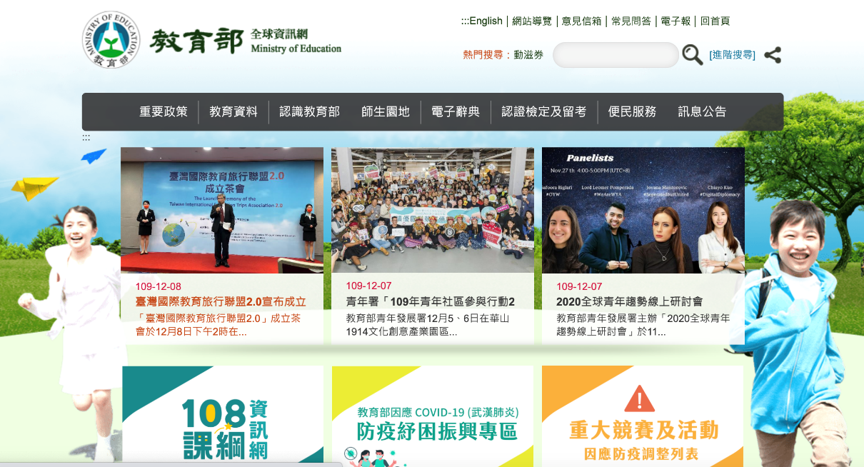
無障礙網頁設計
通過無障礙網頁檢測的網站，都會在網站首頁的最下方，標注合格的等級標章。
教育部網站通過無障礙網頁檢測2A的標章認證

Slide 46
無障礙網頁設計
因身心障礙者含有許多不同的類別，僅以目前
的設計方式，無法讓各種障別的身心障礙者受惠。
「文化部無障礙服務專區」網站通過3A的標章認證

Slide 47
數位落差
◼︎為增進身心障礙者的資訊近用，著作權第 53 條規
定：「中央或地方政府機關、非營利機構或團體、
依法立案之各級學校，為專供視覺障礙者、學習障
礙者、聽覺障礙者或其他感知著作有困難之障礙者
使用之目的，得以翻譯、點字、錄音、數位轉換、
口述影像、附加手語或其他方式利用已公開發表之
著作」。
◼︎ 這種立法，可縮短身心障礙者的數位落差 ！

Slide 48
線上派卷
第 1 章已經全部學習完畢，
點擊速測派按鈕進行第 1 章的題目練習！

Slide 49
問題與討論
你還想知道什麼?

